Slide 1
WEBマーケティングイノベーション課題
２０１４年秋学期
21251016 早川隆之

Slide 2
次第
エネルギー
環境
街、地域
駅
追いつめられて

Slide 3
１．廃棄物を燃料とした火力発電所
RPS法、FIT法により事業として成立
RPS：Renewabls Portfolio Standard、FIT：Feed-in Tariff
RPF:Refuse Paper ＆ Plastic Fuel
市原グリーン電力市原火力発電所

Slide 4
２．建設廃材（産廃）を燃料に加工して売却
建設廃材
（産業廃棄物：
委託者から処理費をもらう）
燃料（ペレット）
（有価物として売却する）
建設廃材を破砕
木チップ化

Slide 5
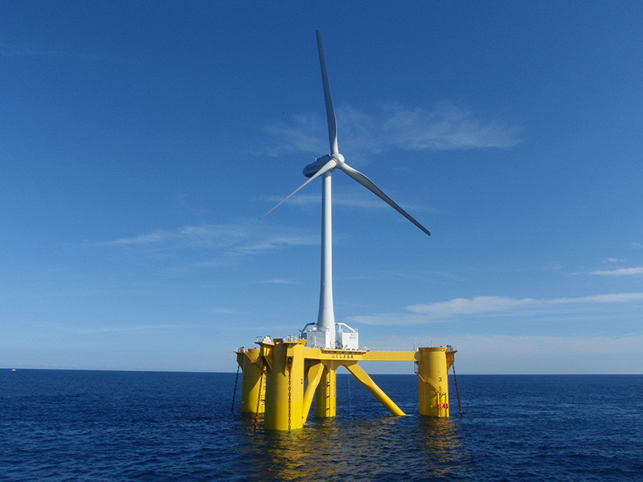
３．浮体式洋上風力発電
風車の技術と造船の技術
陸上風力の課題がある
（立地、系統連携の距離によるコスト増）
東日本大震災による
電力不足と産業復興
福島沖洋上風力実証実験

Slide 6
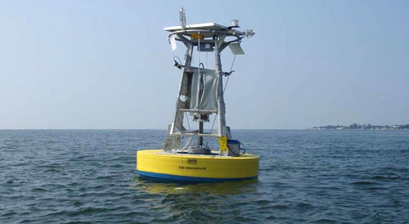
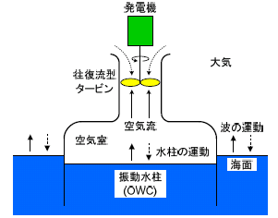
４．波力による発電

Slide 7
５．グリーン電力を認定しグリーン電力証書
として販売、自然エネルギーの活用を促す
風力、太陽光発電などの自然エネルギー
を認定して、権利化する。権利を証書として販売する。企業は証書を購入して、二酸化炭素を発生させるエネルギーに代替させる。

Slide 8
６．排出権取引：企業間で排出権を取引し
CO₂などの温室効果ガスを削減する
負の外部性を権利化し市場で取引する
排出枠を決め、削減分を他企業に売却する。
余剰分の売却と不足分の購入による削減のインセンティブ
国内は検討中、ヨーロッパでは実施。
アメリカでは硫化酸化物での取引実績がある

Slide 9
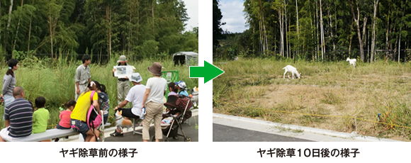
７．ヤギを放し飼いにして除草する
ヤギの糞も自然に帰る。問題は臭い。

Slide 10
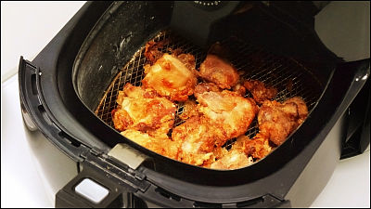
８．油のいらないフライアー
フライって何と言う気もするが？
油の処理が不要なのは、非常に便利
電子レンジでもいいが、美味しさに問題ありか？

Slide 11
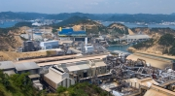

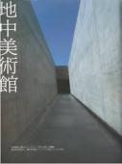
９．公害の島から世界的なアートの島へ
１９１７年銅の製錬所を受入れるが、公害も・・・。
１９６９年新たに製錬所を建設。
銅の製錬が不振で、エコ事業に転換、豊島の不法投棄の処理。
地中美術館
瀬戸内国際芸術際

Slide 12
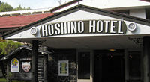
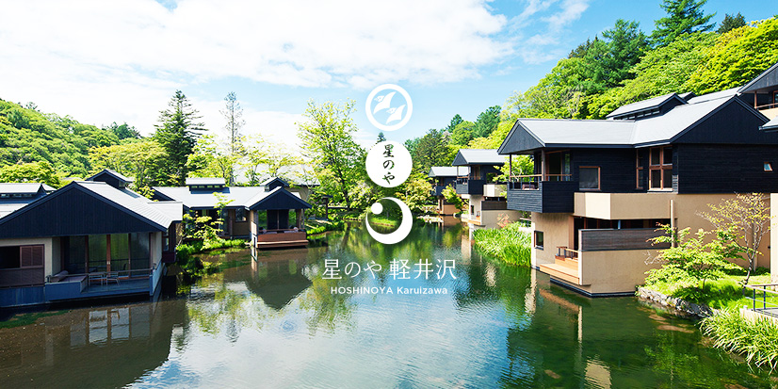
１０.星野温泉から星野リゾート「星のや軽井沢」
軽井沢の日帰り温泉からイメージ一新
高級旅館、高級ホテル
閉鎖空間、サービス
施設再生、全国展開

Slide 13
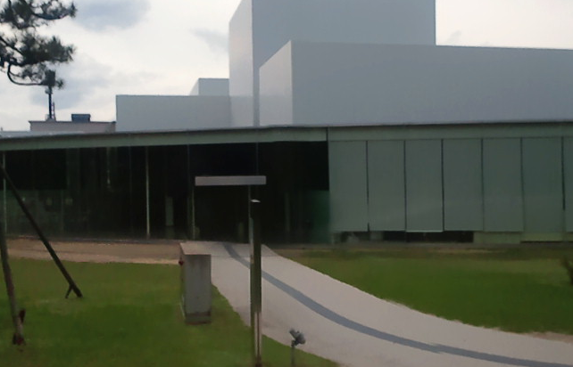
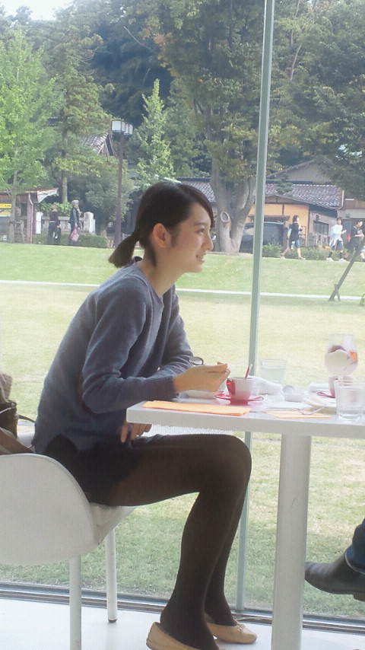
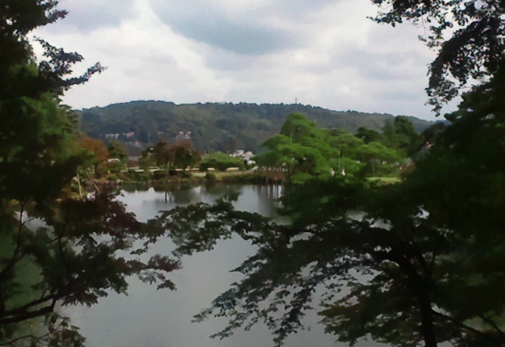
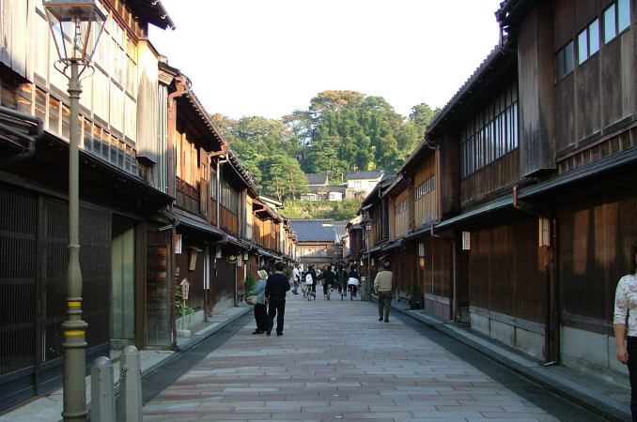
１１．古都金沢に２１世紀美術館とは
兼六園の真弓坂口すぐ
２２世紀には歴史的建造物になるが・・・。
兼六園、東茶屋街

Slide 14
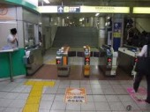
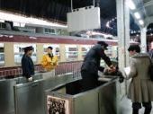
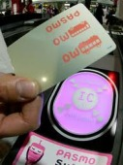
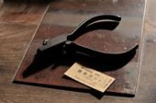
１２．FeliCa PASMO スイカ等の非接触ICカード
の定期券への利用
自動改札（メンテナンス大幅削減、人件費削減）
キセルの削減
切符きりの職人芸定期券の見極め

Slide 15
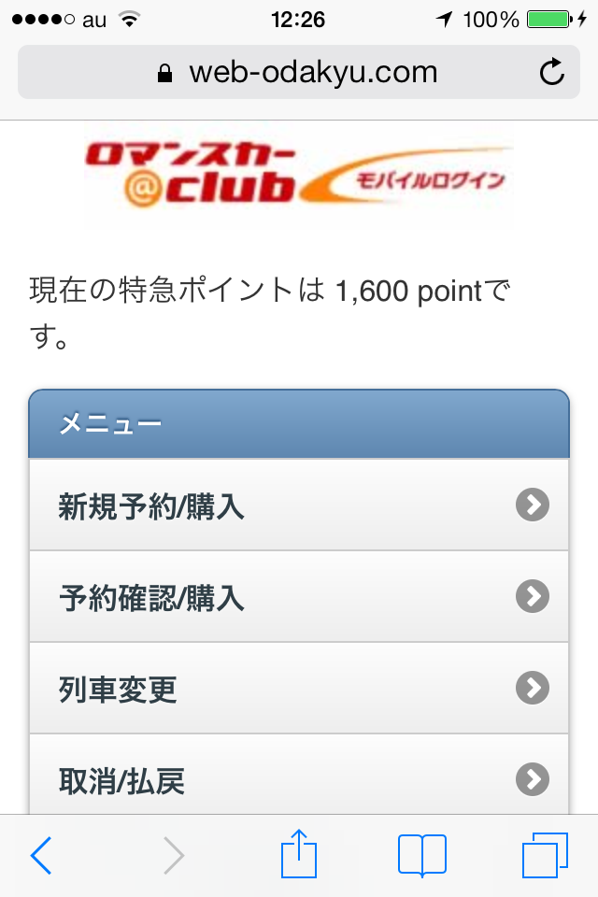
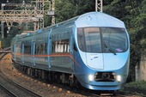
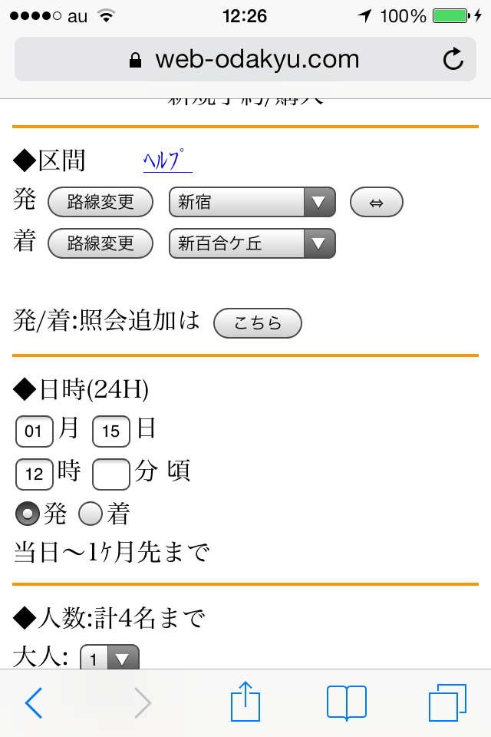
１３．小田急ロマンスカー携帯予約
携帯でロマンスカーをいつでもどこでも予約可、
切符購入不要、直前まで購入可、支払は事前に積み立て

Slide 16
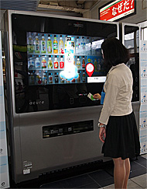
１４．マーケティング頭脳付き自動販売機
顔の認識システムを利用し、客の性別や年代を判断し、季節や時間に応じて最適な商品を表示する機能を搭載した。
おせっかいな気もするが・・・。

Slide 17


１５．“パーソンオブインタレスト”
テレビ番組（必殺仕置き人の予測版）
防犯カメラを含めたあらゆるデータから、将来殺害される人物を特定し、殺害を防ぐというストーリー。
テロ事件を未然に防ぐためのデータ解析システムを一般の殺人事件に適応させようとする発想。

Slide 18
１６．Yahoo!も「不動産屋？」 WEB版住宅情報
早い（いつ情報が更新されるかが物件取得の鍵）
比較が簡単
現地の様子が分かり、手間
がかからない
スーモ、athome等々

Slide 19
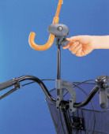
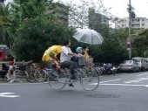
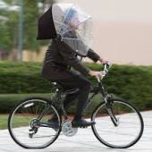
１７.雨の日も紫外線が強い日も、傘つき自転車
ここまでやるか？

Slide 20
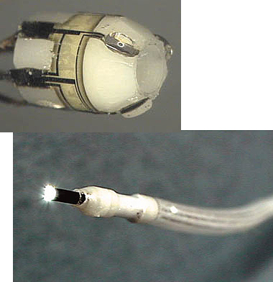
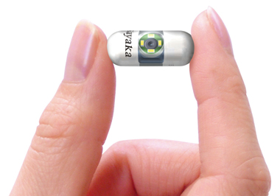
１８．“カプセル内視鏡”飲み込んで映像を送る
大腸検査に利用
内服から排出まで平均４時間程度
外径10mm、カメラと無線装置を内蔵
使い捨て

Slide 21
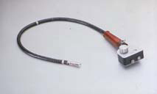
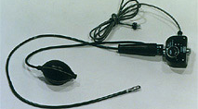
１９．カメラ、フィルム、フラッシュによる胃カメラ
試作1号機は、
軟性管の先端に撮影レンズ
フィルムは白黒で幅6ミリ
手許の操作で豆ランプをフラッシュさせて
撮影し、
ワイヤーで引っぱってフィルムを巻き上げる

Slide 22
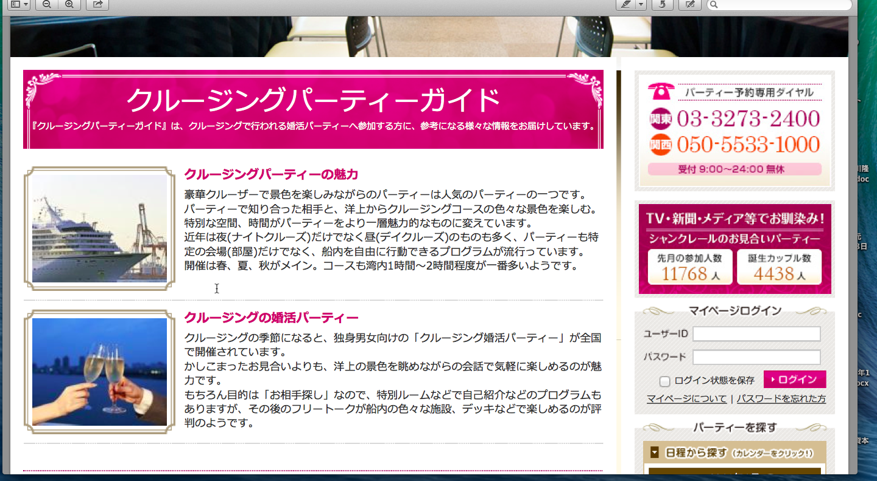
２０．クルージングを楽しみながら婚活とい実利
私には関係ありませんが、
クルージングは愉しいかも。

